Slide 1
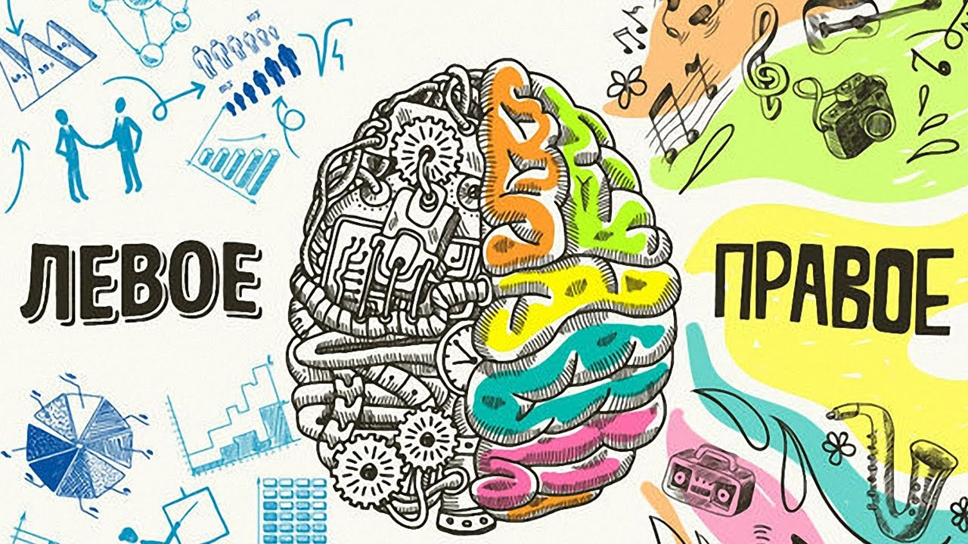
Мастер-класс педагога-психолога по теме:
Развитие межполушарного взаимодействия у детей дошкольного возраста
Муниципальное дошкольное образовательное автономное учреждение «Центр развития ребенка – детский сад № 94 «Радуга» г. Орска Оренбургской области»
Подготовил: Лемехова А.В., педагог-психолог ВКК

Slide 2
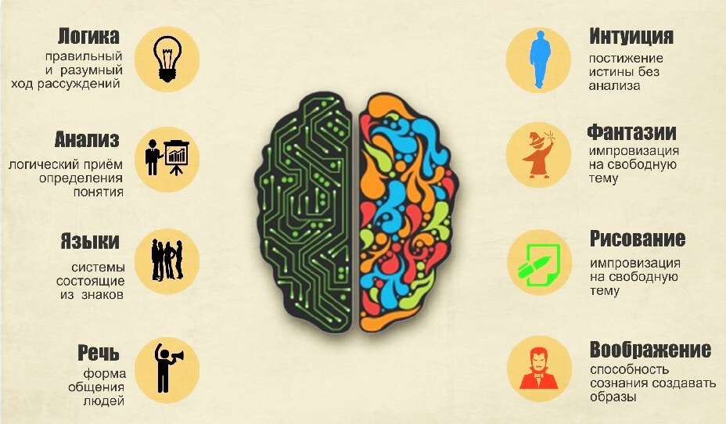
Головной мозг – «содружество» двух функционально ассиметричных полушарий: левого и правого
ТЕОРЕТИЧЕСКАЯ БАЗА

Slide 3
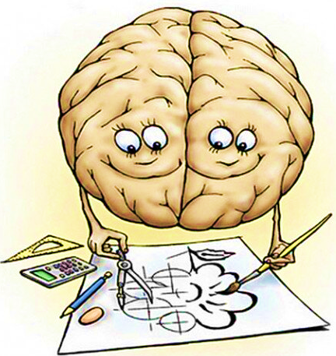
ТЕОРЕТИЧЕСКАЯ БАЗА
Распределение активности между полушариями постоянно чередуется.
Максимальная работа мозга достигается в моменты одновременной активности обоих полушарий.
Взаимодействие происходит через мозолистое тело (толстый пучок нервных волокон).
Благодаря этому процессу происходит передача информации из одного полушария в другое, обеспечивается целостность и координация работы мозга.

Slide 4
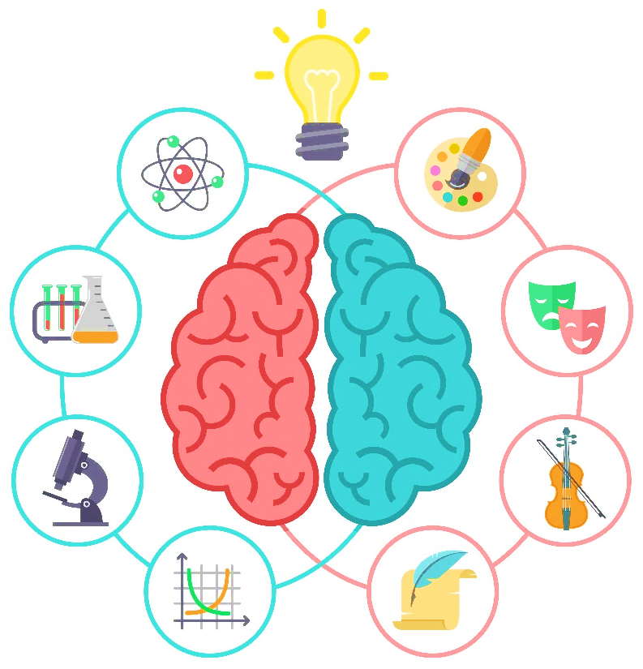


ТЕОРЕТИЧЕСКАЯ БАЗА
Межполушарное взаимодействие – особый механизм объединения левого и правого полушарий головного мозга человека в единую интегративную, целостно работающую систему, формирующуюся под влиянием как генетических, так и средовых факторов.

Slide 5
ТЕОРЕТИЧЕСКАЯ БАЗА
Межполушарные связи формируются с рождения вплоть до 12-15 лет, постепенно в несколько этапов. (А.В. Семенович)
Основное развитие происходит в возрастном периоде от 3 до 8 лет:
у девочек до 7 лет,
у мальчиков до 8 - 8,5 лет.
Когда кора больших полушарий головного мозга ребенка еще не окончательно сформирована.
(Н.А. Бернштейн, А.Р. Лурия, Л.С. Цветкова, М.М. Кольцова, Л.В. Фомина, Ф. Бильгоу, П. Денисона и др.)

Slide 6
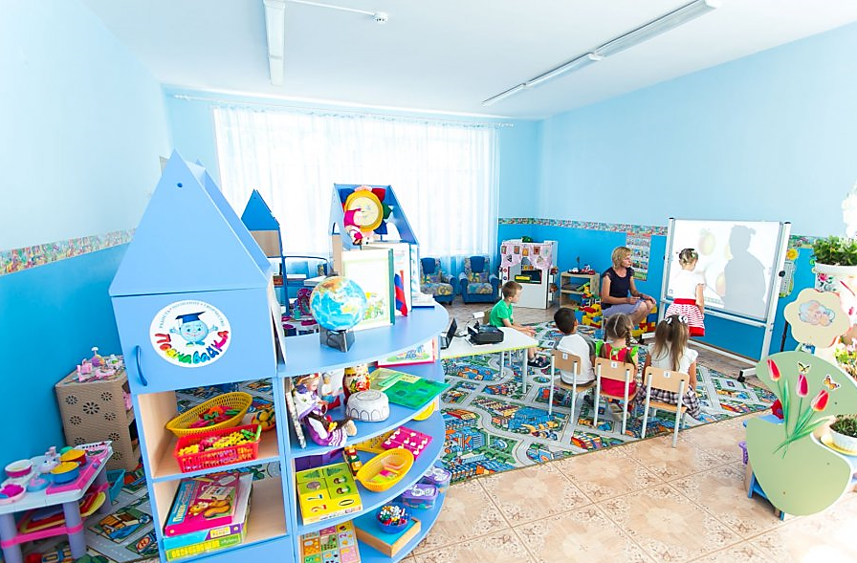
АКТУАЛЬНОСТЬ

Slide 7
АКТУАЛЬНОСТЬ
Увеличение числа воспитанников, у которых отмечаются определенные проблемы в развитии и поведении:
невнимательность,
плохая память,
отсутствие познавательной мотивации, сменяемость ведущей руки,
неловкость движений,
часто говорят сбивчиво и нечетко,
испытывают сложности в общении со сверстниками, больше общаются со взрослыми.

Slide 8
ОБОСНОВАНИЕ
Специалисты по нейропедагогике основной причиной трудностей в развитии познавательных процессов дошкольников называют отсутствие согласованной работы и синхронного взаимодействия полушарий головного мозга (Т.П. Хризман, Н.Н. Таугот, А.Л. Сиротюк и др.)
Если полушария взаимодействуют друг с другом слабо, ведущее берет основную нагрузку на себя, а другое блокируется. Оба полушария начинают работать без связи.
В результате возникают проблемы с:
ориентацией в пространстве,
координацией пишущей руки со слуховым и зрительным восприятием,
адекватным эмоциональным реагированием,
становится мнительным и с трудом учится чему-то новому.

Slide 9
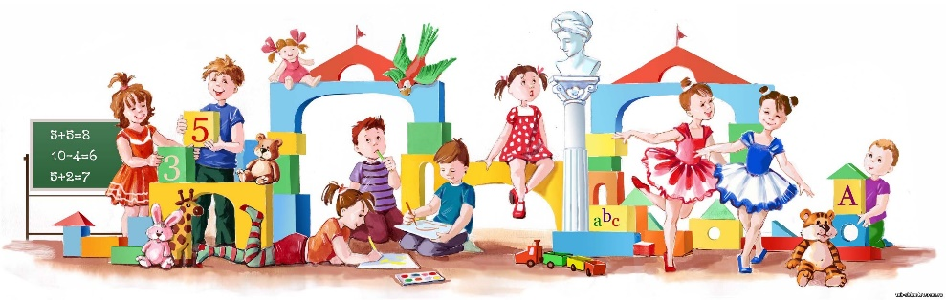
ОБОСНОВАНИЕ
Причины слабого развития межполушарных связей:
Различные неврологические расстройства и патологии мозолистого тела.
Особенности анатомического строения головного мозга.
Отсутствие в жизни ребенка игр и занятий по возрасту.

Slide 10
ОСНОВНЫЕ ПОДХОДЫ
Кинезиологический и нейропсихологический подходы как наиболее универсальные методы развития межполушарного взаимодействия
Кинезиология – наука о развитии умственных способностей и физического здоровья через определенные двигательные упражнения.
Нейропсихология – междисциплинарное научное направление, лежащее на стыке психологии и нейронауки, нацеленное на понимание связи структуры и функционирования головного мозга с психическими процессами и поведением живых существ.

Slide 11
ОСНОВНЫЕ ПОДХОДЫ
Возможности кинезиологических упражнений и нейропсихологических игр, в ходе которых активно задействуются оба полушария головного мозга ребенка:
синхронизируют их работу,
способствуют улучшению запоминания,
восприятия речи собеседника,
вызывают стойкий интерес у ребенка,
активно концентрируют его внимание,
позволяют быстро переключиться с одной деятельности на другую, что способствует быстрому включению в занятие.

Slide 12
ОСНОВНЫЕ ПОДХОДЫ
Трудоемкость применения кинезиологических упражнений и нейропсихологических игр:
Для применения методов нейропсихологии требуется определенное оборудование (нейротренажеры, мячи, кубики, бросовый материал, печатные игры и пособия, карандаши и фломастеры).
Одним из условий использования кинезиологических приемов является непрерывная отработка до автоматизма разученных движений, что требует обязательного включения в процесс развития межполушарного взаимодействия педагогов и родителей воспитанников.

Slide 13
ТЕХНОЛОГИЯ
Цель: Развитие межполушарного взаимодействия у детей старшего дошкольного возраста методами и приемами кинезиологии и нейропсихологии.
Ожидаемый результат:
Используя в своей работе специально подобранные игры и упражнения, выполняя которые дети задействуют правую руку, левую руку или выполняют задание двумя руками одновременно, я создам благоприятные условия для развития у старших дошкольников высших психических процессов и межполушарного взаимодействия головного мозга.
Этапы реализации:
- подготовительный,
- основной,
- заключительный.

Slide 14
Подготовительный этап
Анализ запроса педагогов, научной литературы и практик по соответствующей проблеме и выбранному направлению работы;
Подбор диагностического инструментария и его апробация;
Наработка теоретического и практического материала (изготовление пособий и игр для детей, подготовка картотек, консультаций, рекомендаций, памяток для педагогов и родителей воспитанников);
Составление перспективного плана коррекционно-развивающих занятий с детьми.

Slide 15
Основной этап
1. Мониторинг развития межполушарного взаимодействия у детей дошкольного возраста в начале работы.
2. Реализация запланированной работы по трем направлениям:
с воспитанниками
(коррекционно-развивающие занятия, организация уголков для самостоятельного развития в групповых помещениях);
с педагогами
(проведение семинаров-практикумов, включающих: просвещение по теме, совместное определение задач в работе с детьми, отработку выбранных методов и приемов);
с родителями воспитанников
(осуществление просветительской деятельности о рассматриваемой проблеме посредствам размещения в информационных уголках консультаций, памяток-рекомендаций для занятий с детьми дома).

Slide 16
Основной этап: мониторинг развития межполушарного взаимодействия у детей дошкольного возраста в начале работы
Методы оценки уровня развития межполушарного взаимодействия у детей старшего дошкольного возраста :
1) наблюдение за поведением и деятельностью детей,
2) беседы с педагогами,
3) проведение диагностического обследования с помощью комплекта нейропсихологических методик:
- проба на реципрокную координацию рук Н.Н. Озерецкого «Кулак – ладонь»;
- проба на динамический праксис Н.Н. Озерецкого «Кулак – ребро – ладонь»;
- графическая проба А.Р. Лурия «Заборчик»;
- проба на перебор пальцев;
- речевой вариант пробы Хеда.
Сиротюк А.Л. Коррекция развития интеллекта дошкольников
Хомская Е.Д. Методы оценки межполушарной асимметрии и межполушарного взаимодействия

Slide 17
Основной этап: мониторинг развития межполушарного взаимодействия у детей дошкольного возраста в начале работы
Таблица 1. Показатели уровня развития межполушарного взаимодействия у старших дошкольников на первоначальном этапе работы
Диагностические методики | Уровень развития
 | Высокий |  | Хороший |  | Средний |  | Низкий
 | чел. | % | чел. | % | чел. | % | чел. | %
1. Проба на реципрокную координацию рук Н.Н. Озерецкого «Кулак – ладонь» | 4 | 13% | 6 | 20% | 8 | 27% | 12 | 40%
2. Проба на динамический праксис Н.И. Озерецкого «Кулак – ребро – ладонь» | 3 | 10% | 5 | 17% | 9 | 30% | 13 | 43%
3. Графическая проба А.Р. Лурия «Заборчик» | 2 | 7% | 4 | 13% | 10 | 33% | 14 | 47%
4. Проба на перебор пальцев | 4 | 13% | 5 | 17% | 9 | 30% | 12 | 40%
5. Речевой вариант пробы Хеда | 4 | 13% | - | - | 12 | 40% | 14 | 47%

Slide 18
Основной этап: мониторинг развития межполушарного взаимодействия у детей дошкольного возраста в начале работы
Гистограмма 1. Показатели уровня развития межполушарного взаимодействия у старших дошкольников на первоначальном этапе работы

Slide 19
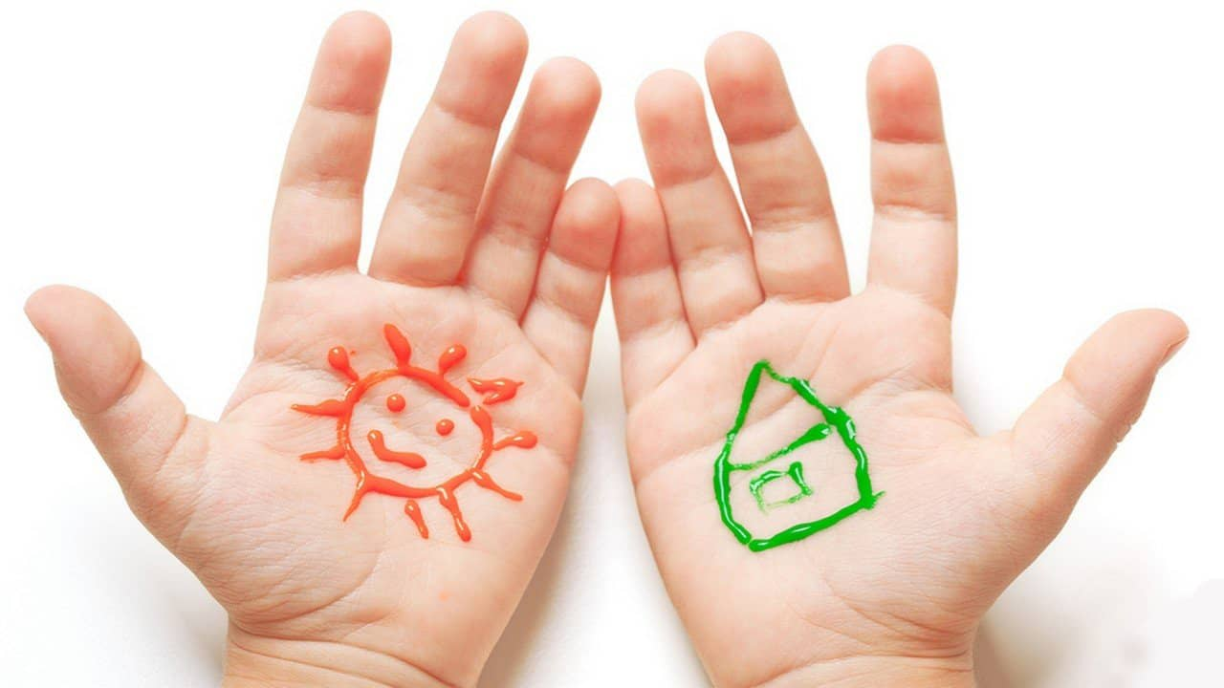
Основной этап: коррекционно-развивающая работа с воспитанниками
Проведение коррекционно-развивающих занятий для детей 6-7 лет согласно разработанному перспективному плану 3 раза в неделю по 25-30 минут в подгрупповой форме (6-8 человек), с последующим закреплением детьми полученных навыков на занятиях с педагогами и в свободной деятельности.
Главным инструментом при проведении занятий стали руки дошкольников, так как исследованиями ученых Института физиологии детей и подростков АПН (М.М. Кольцова, Е.И. Исенина, Л.В. Антакова-Фомина) была подтверждена связь интеллектуального развития и пальцевой моторики: систематические упражнения по тренировке движений пальцев являются «мощным средством повышения работоспособности головного мозга».

Slide 20
Основной этап: коррекционно-развивающая работа с воспитанниками
Содержание занятий:
1. Кинезиологические упражнения (нейрогимнастика);
2. Нейропсихологические тренажеры, игры и пособия:
нейротренажеры (межполушарные доски и трафареты),
пособия на основе психографики (нейропрописи и нейрораскраски),
дидактические игры и пособия.

Slide 21
Кинезиологические упражнения
Кинезиологические упражнения – это комплекс движений, позволяющих активизировать межполушарное взаимодействие.
развивают мозолистое тело,
синхронизируют работу полушарий,
улучшают мыслительную деятельность,
мелкую и крупную моторику,
способствуют улучшению памяти и внимания,
формируют пространственные представления,
снижают утомляемость,
повышают способность к произвольному контролю.

Slide 22
Кинезиологические упражнения
Кинезиологические комплексы включают в себя:
1. Дыхательные упражнения.
2. Глазодвигательные упражнения.
3. Телесных движения.
4. Упражнение для развития мелкой моторики.
Сиротюк А.Л. Коррекция развития интеллекта дошкольников, Упражнения для психомоторного развития дошкольников, Сенсомоторное развитие дошкольников.
Бокова С.Е. Нейрогимнастика для детей.
Деннисон П.Е. Гимнастика мозга. Книга для учителей и родителей.

Slide 23
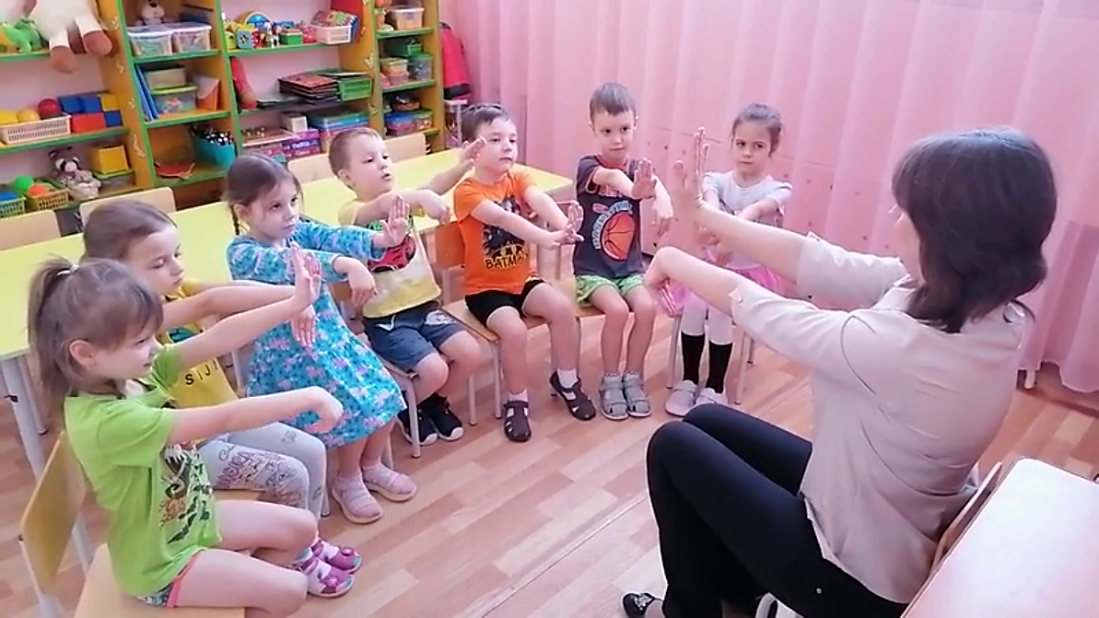
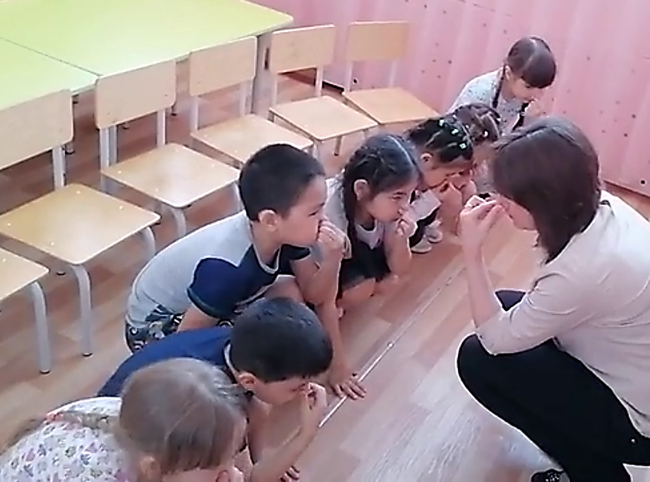
Дыхательные упражнения
Нацелены на нормализацию ритмов организма, развитие самоконтроля и произвольности.

Slide 24
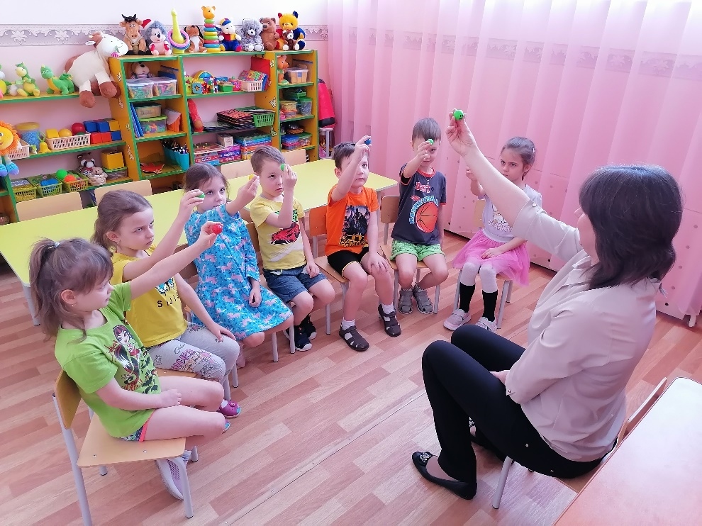
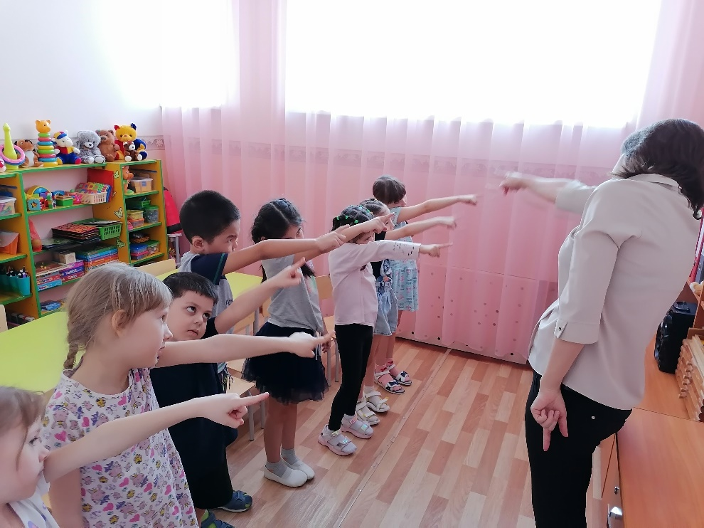
Глазодвигательные упражнения
Направленны на расширение поля зрения, улучшение восприятия.
Однонаправленные и разнонаправленные движения глаз и языка развивают межполушарное взаимодействие и повышают энергетизацию организма и активизируют процесс обучения.

Slide 25
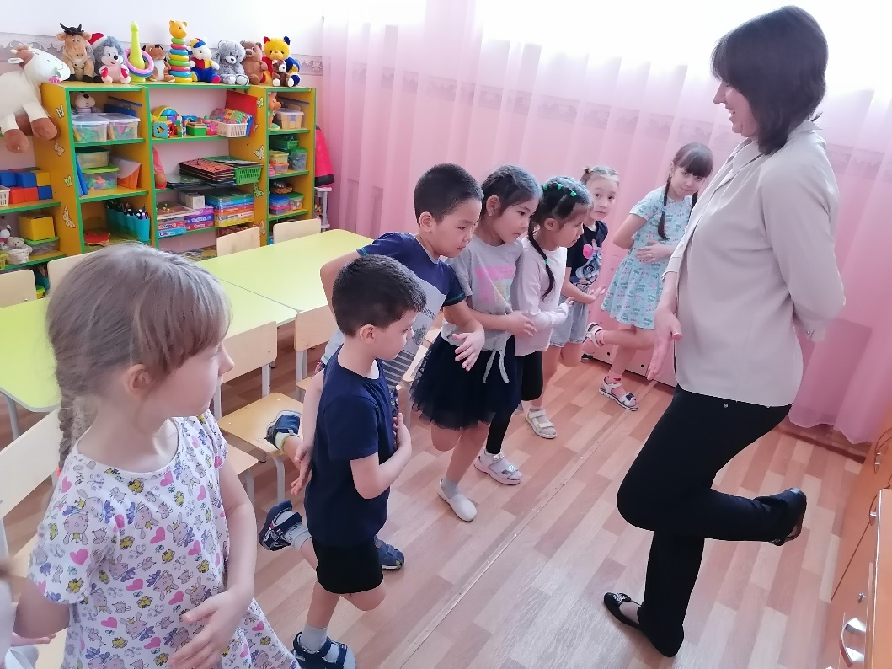
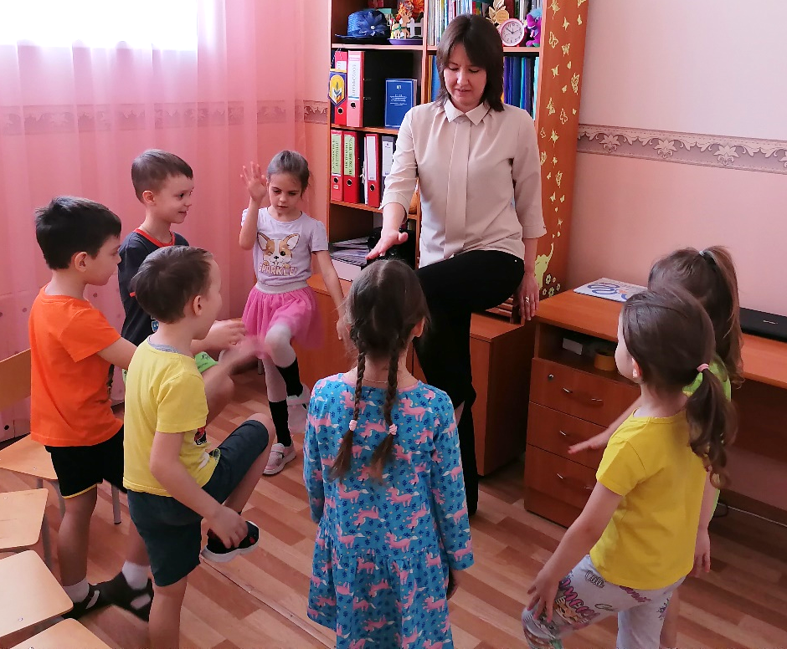
Телесных движения
Развивают межполушарное взаимодействие, снимают непроизвольные, непреднамеренные движения и мышечные зажимы.

Slide 26
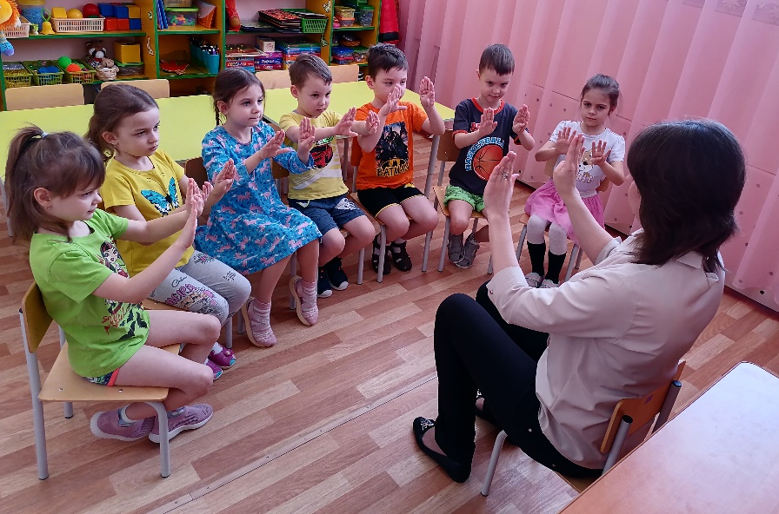
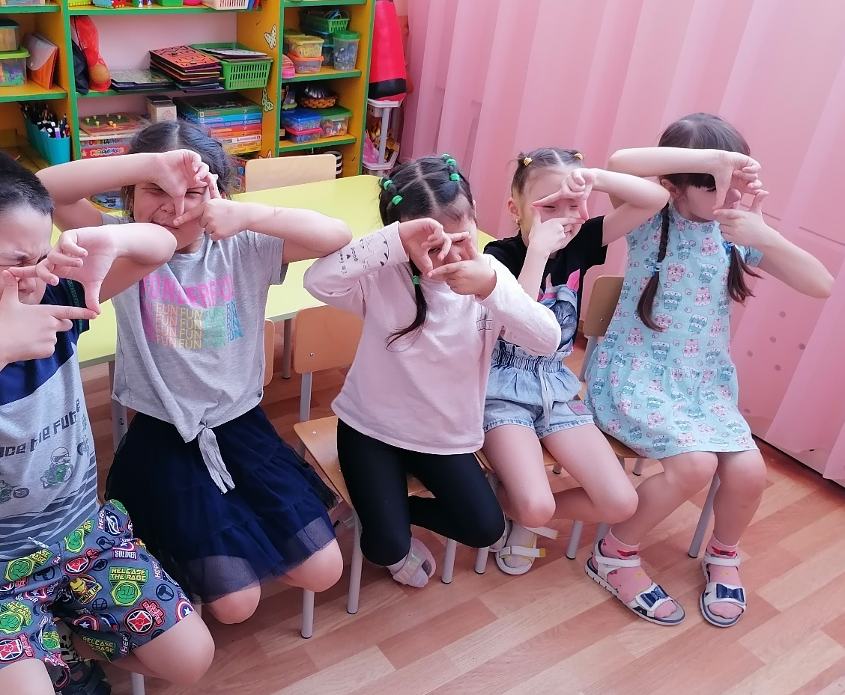
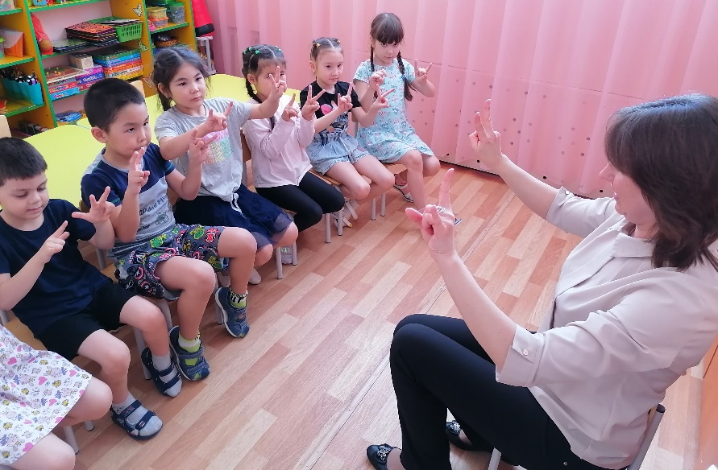
Упражнение для развития мелкой моторики
Стимулируют речевые зоны головного мозга

Slide 27
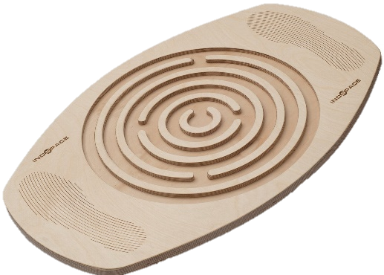
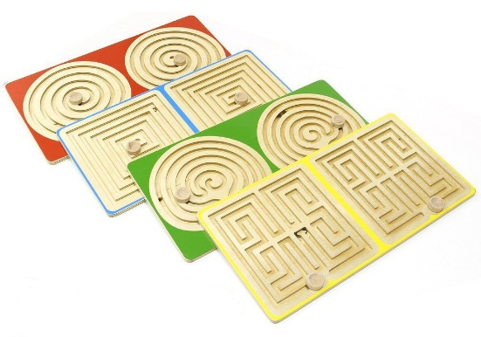
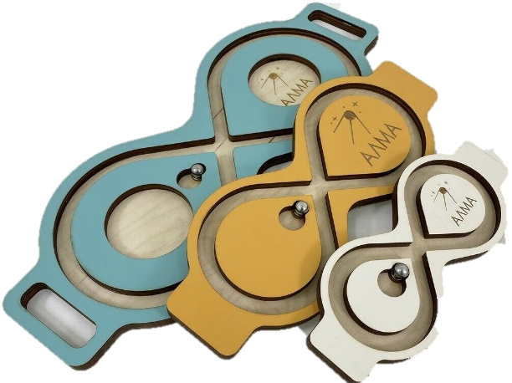
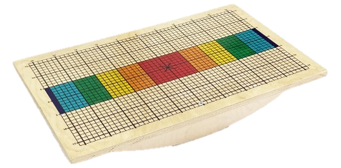
Нейротренажеры
стимулируют гармоничное взаимодействие полушарий головного мозга,
способствую развитию концентрации и устойчивости внимания,
мелкой и общей моторики,
координации движений,
умения ориентироваться в пространстве.

Slide 28
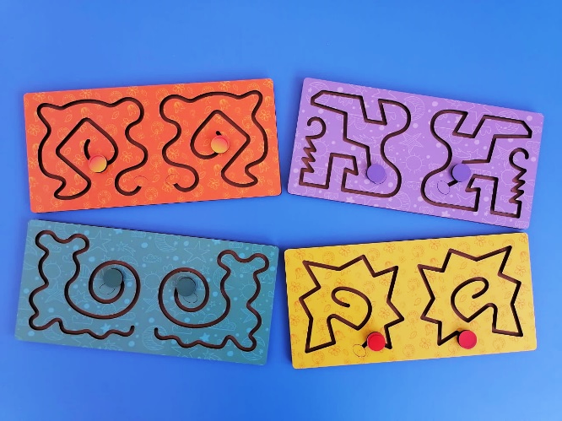
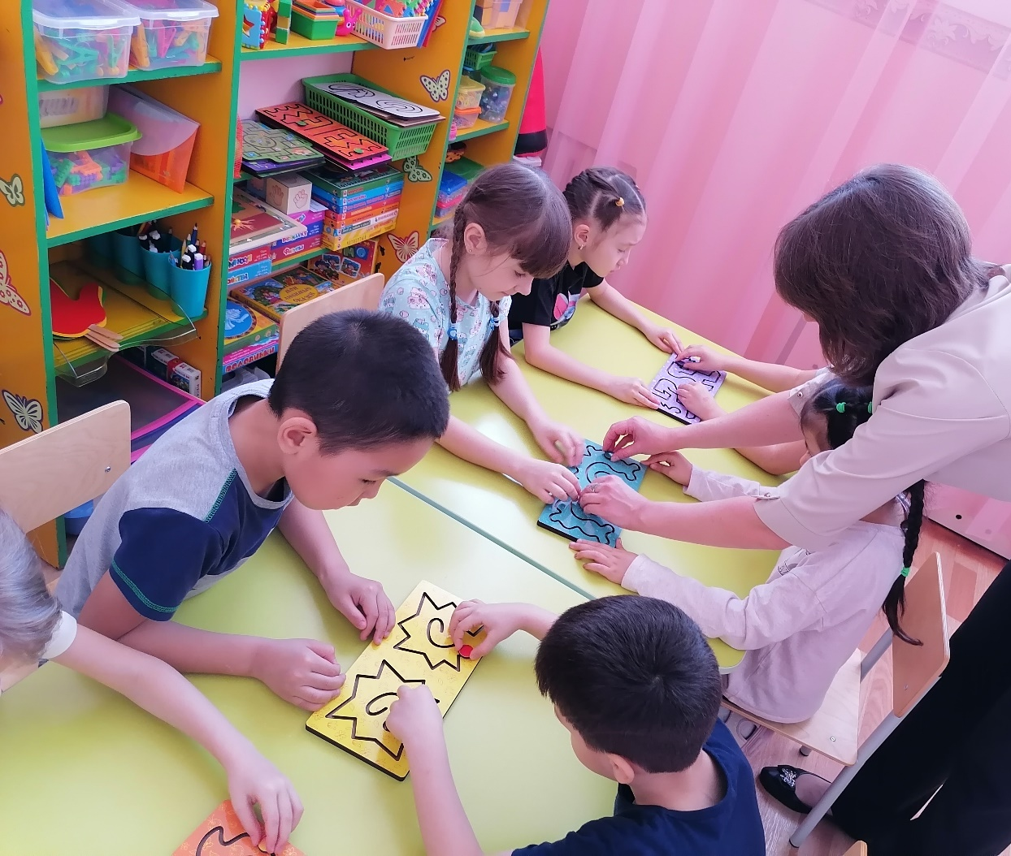
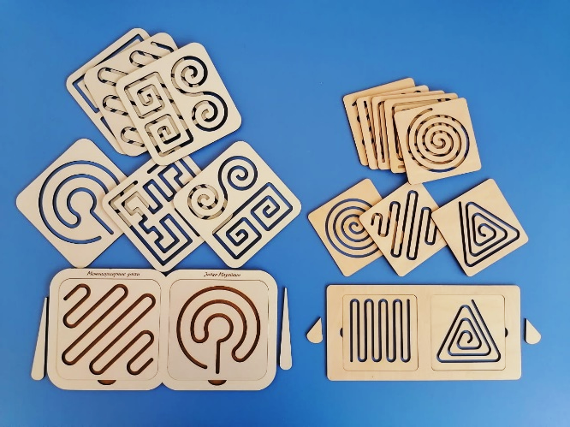
Нейротренажеры
Наиболее доступными для применения в групповой работе являются специальные лабиринты – межполушарные доски.

Slide 29
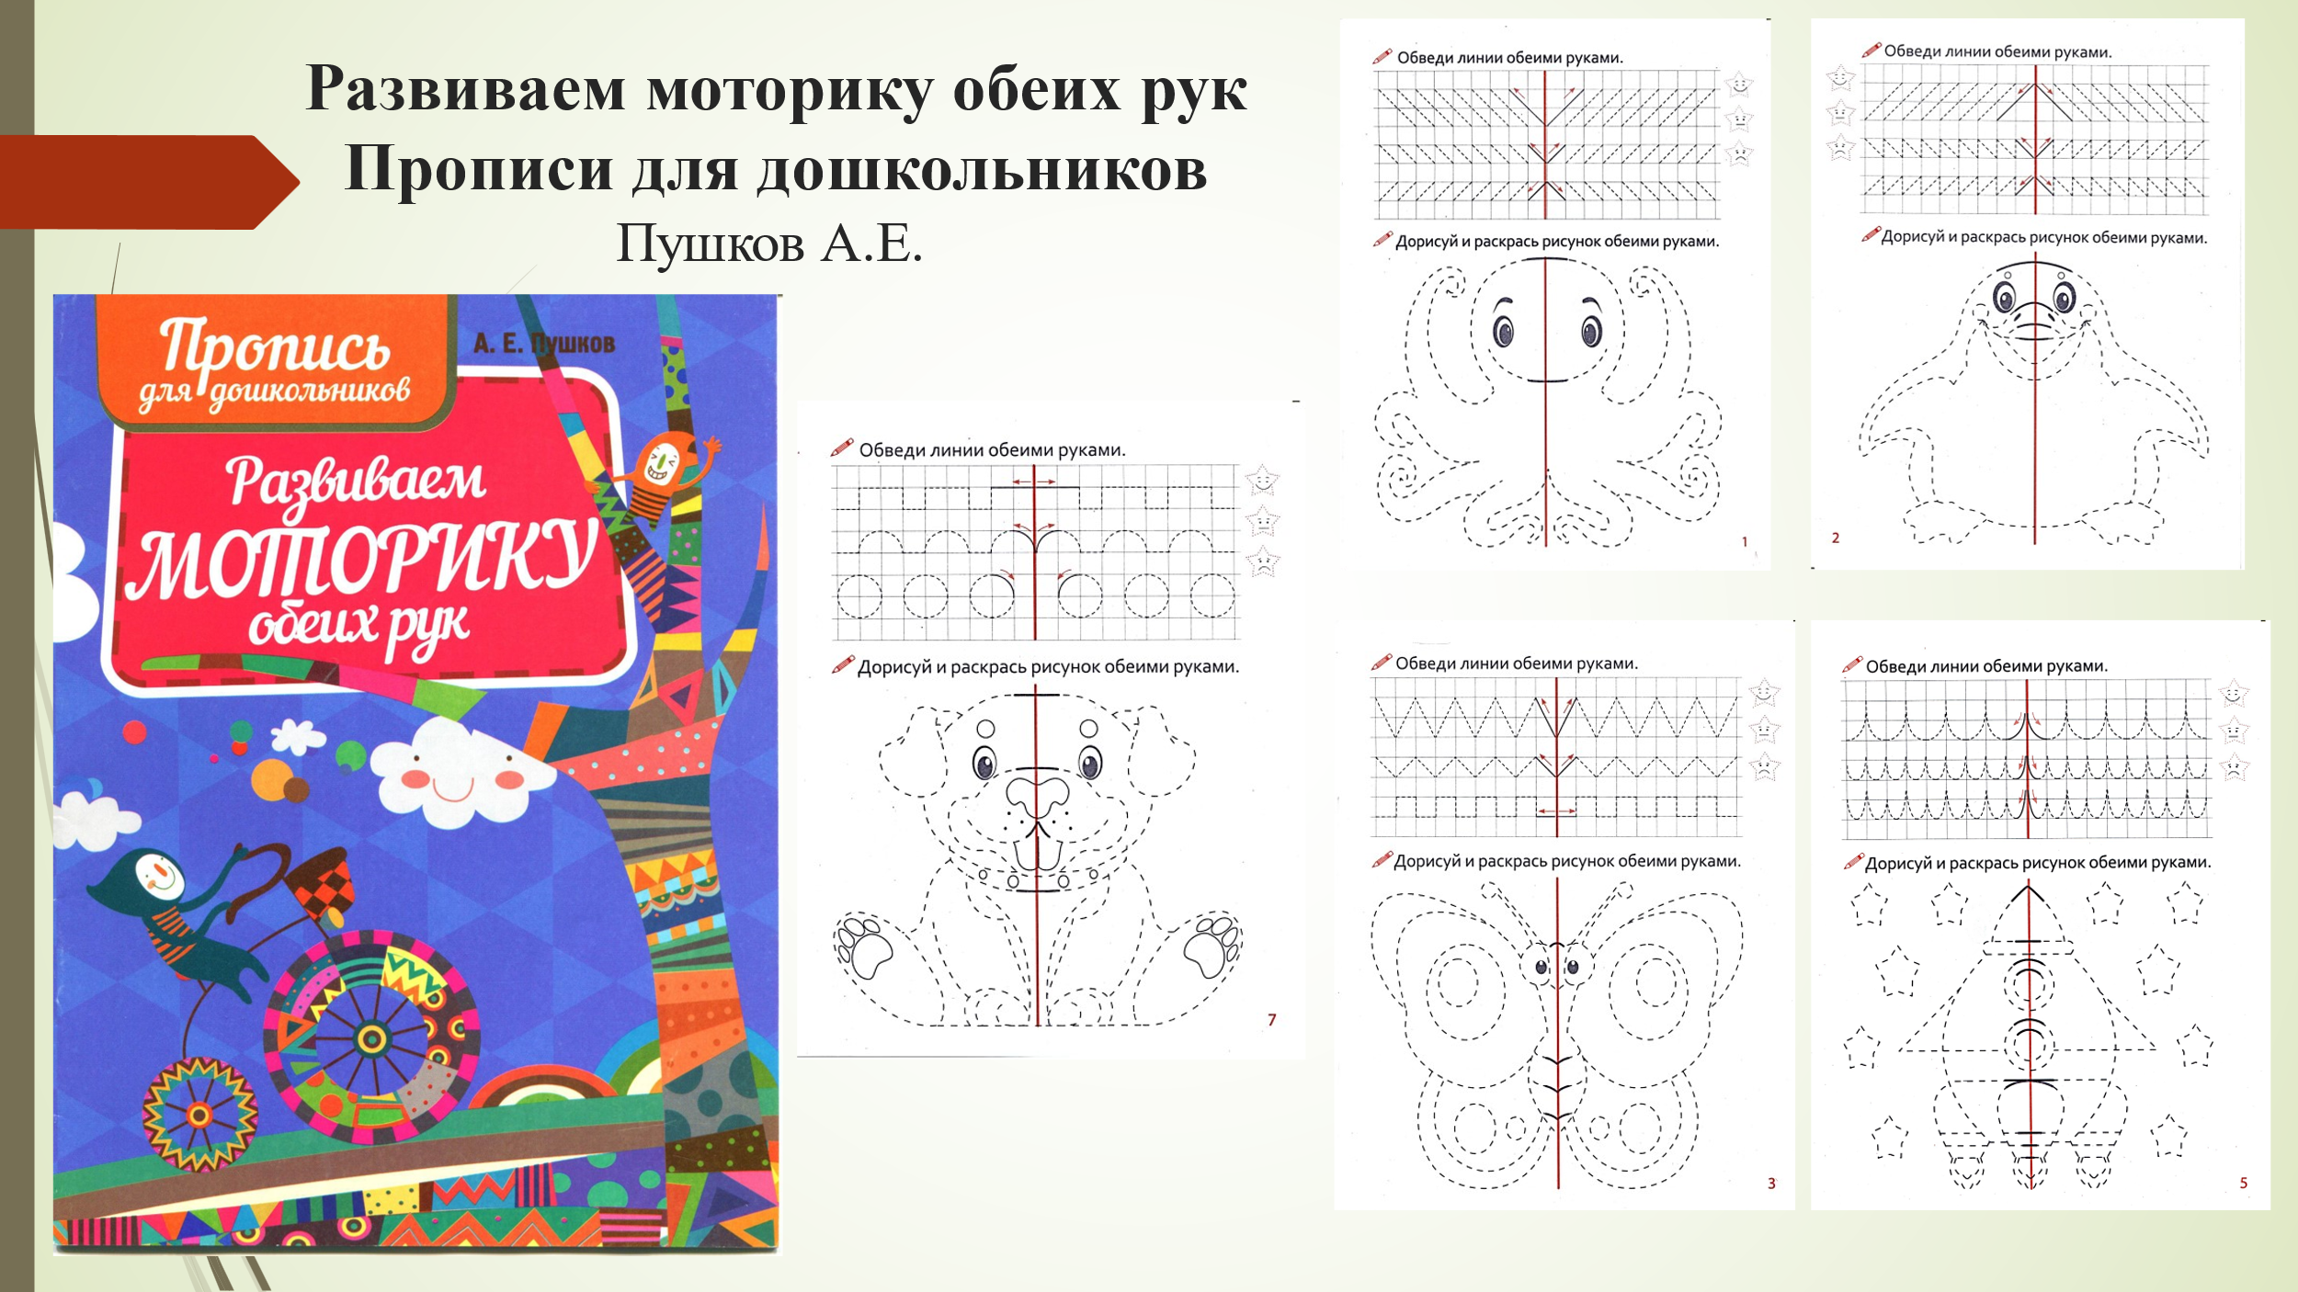
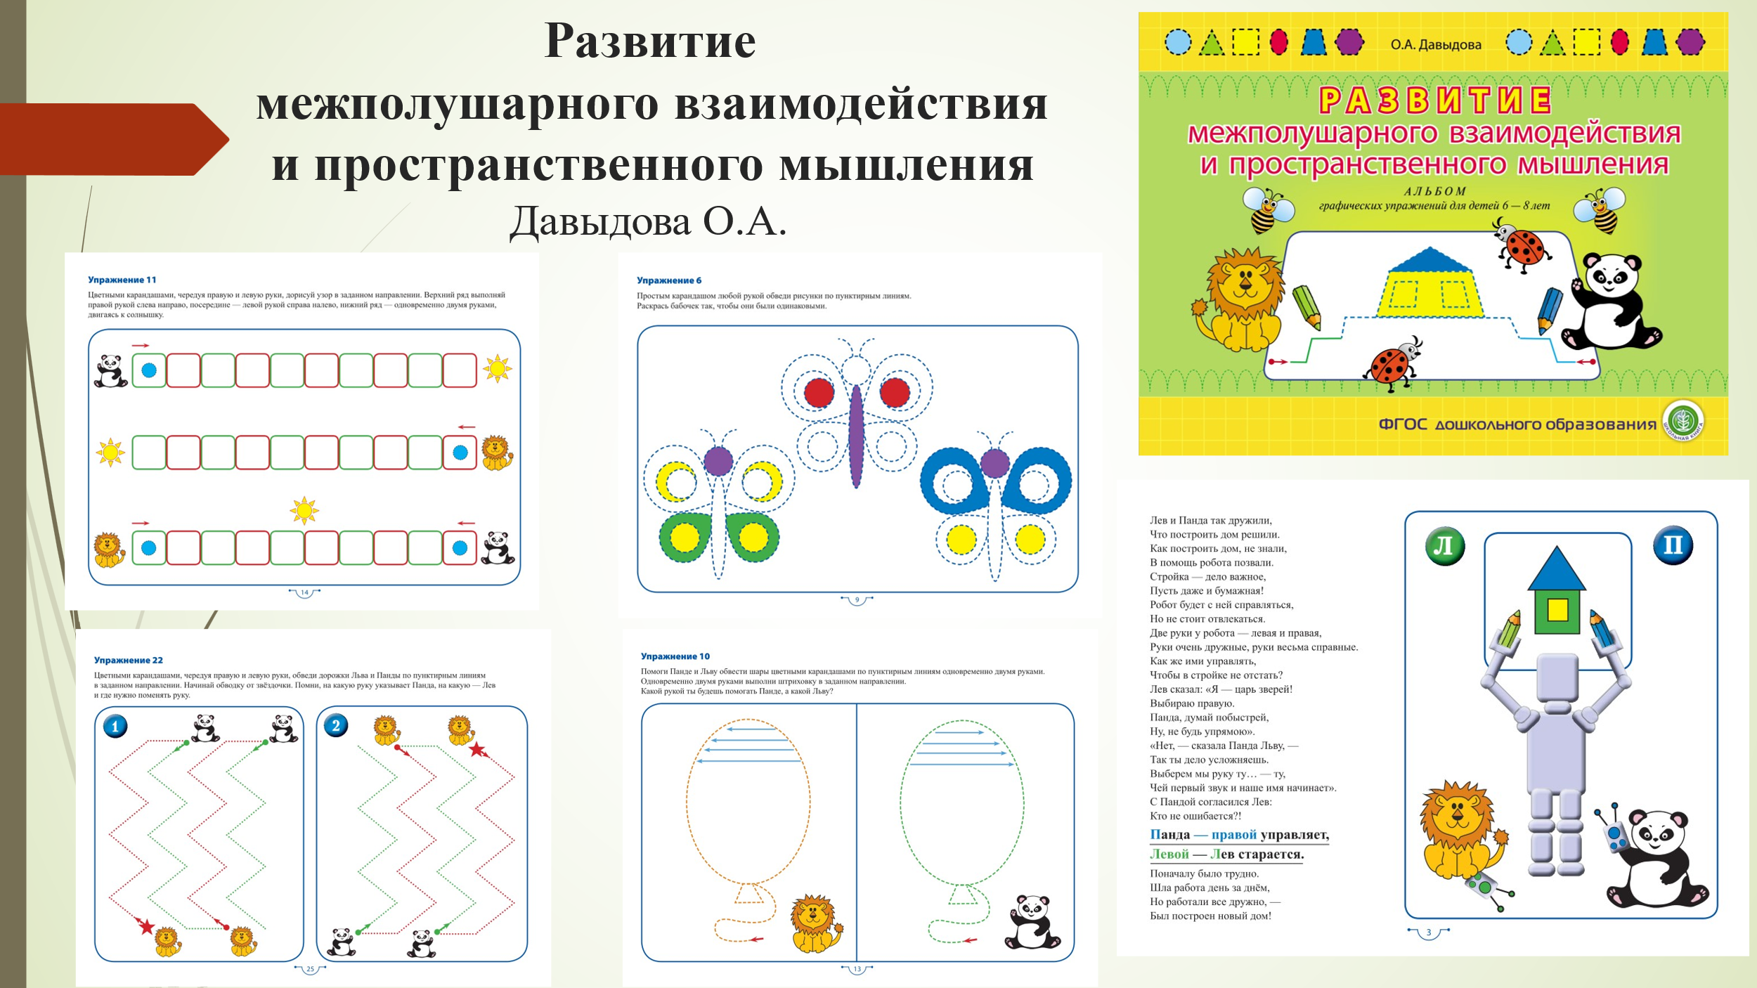
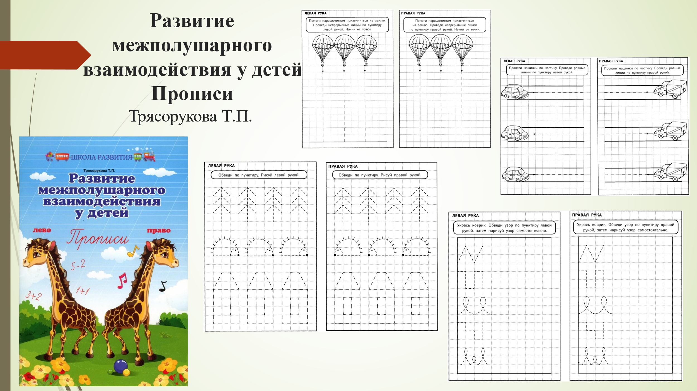
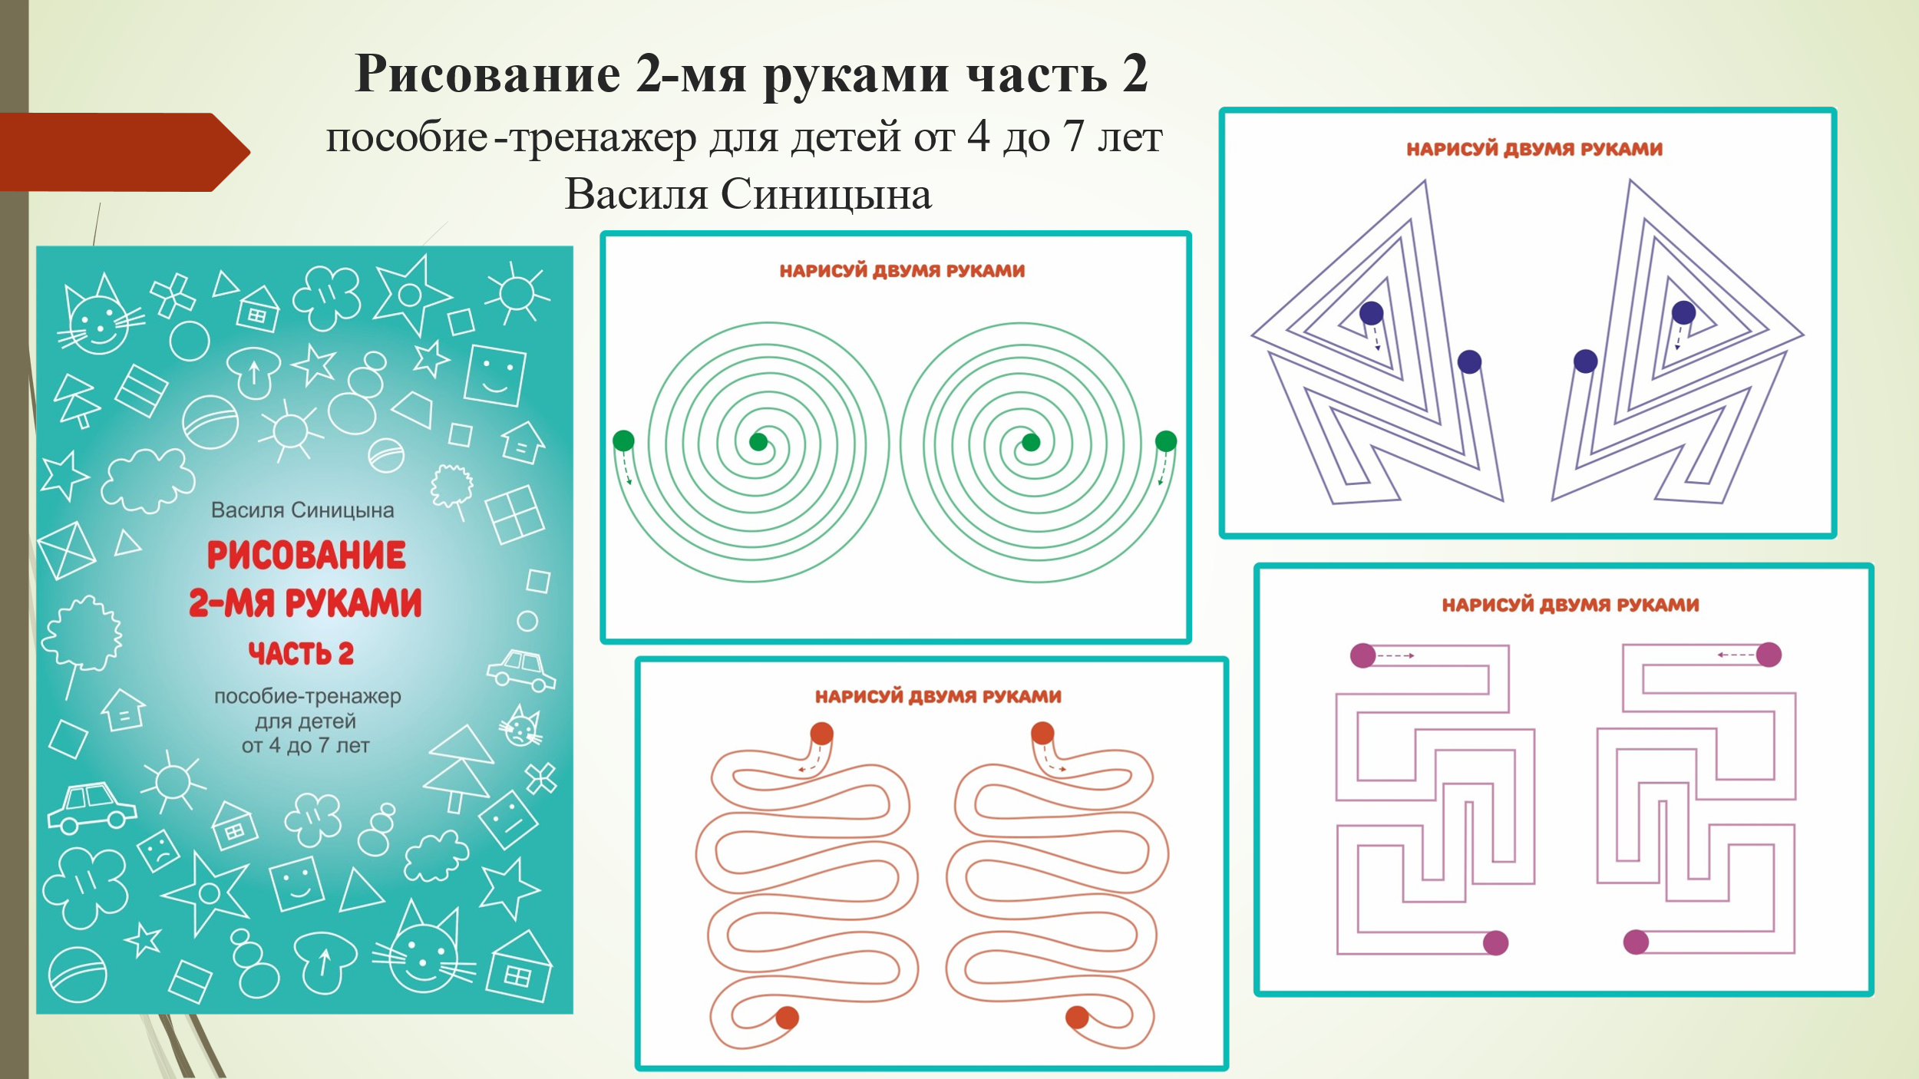
Упражнения и пособия на основе психографики
В основе лежит метод «двуручного рисования», помогают синхронизировать работу глаз и рук, улучшить координацию и пространственно-графическую ориентацию, мелкую моторику.

Slide 30
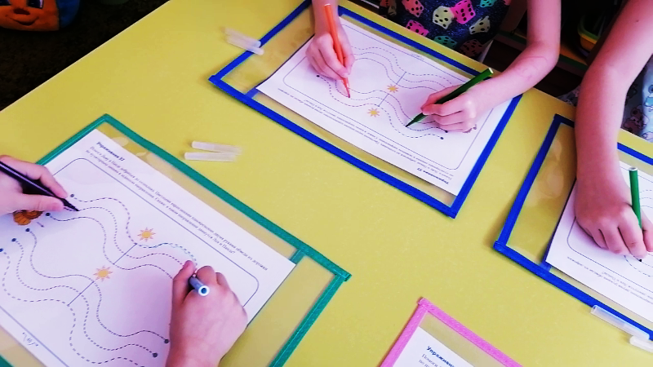
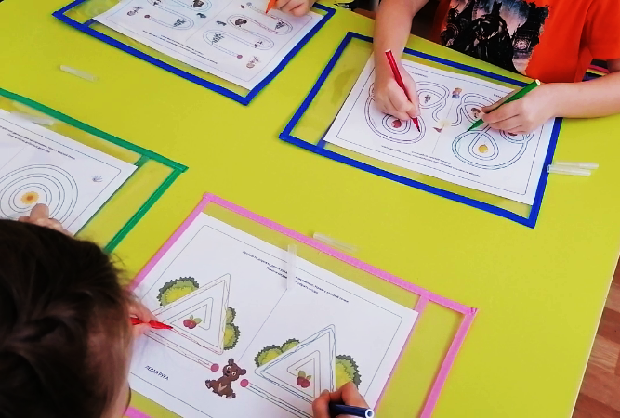
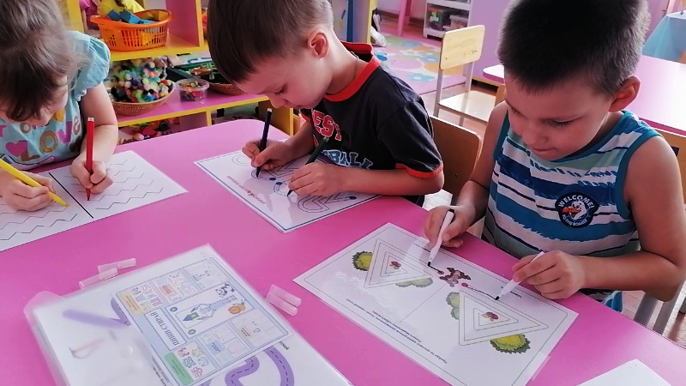
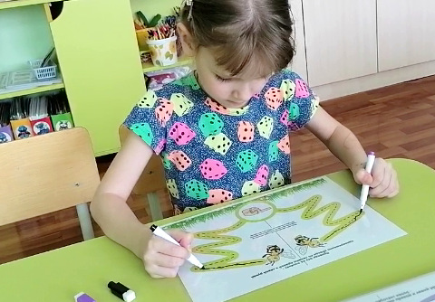
Упражнения и пособия на основе психографики
Графомоторные дорожки представляющие собой нарисованный лабиринт без тупиков, по которому нужно из одной точки в другую провести двумя руками одновременно карандашом или фломастером.

Slide 31
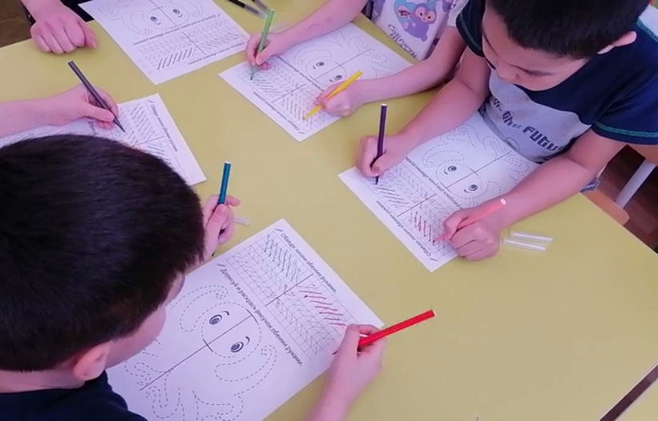
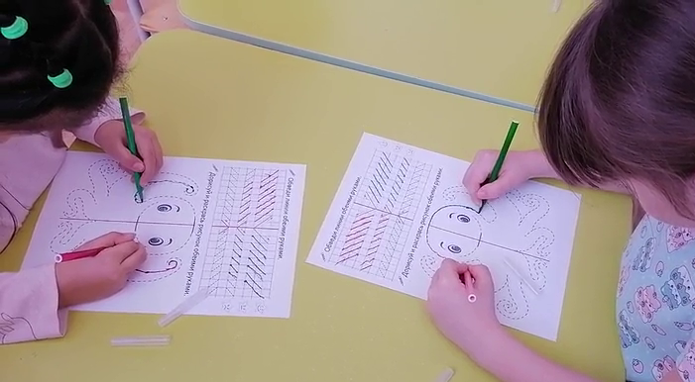
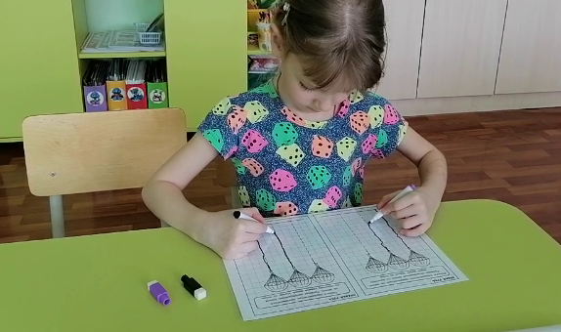
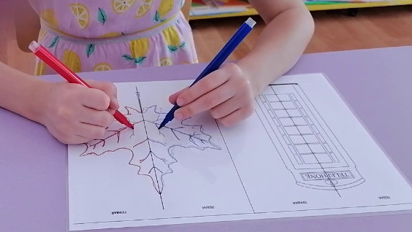
Упражнения и пособия на основе психографики
Нейропрописи и раскраски – это специальный тренажер с игровыми заданиями, в которых нужно раскрашивать, штриховать, обводить рисунки левой и правой рукой поочередно, или двумя руками одновременно.

Slide 32
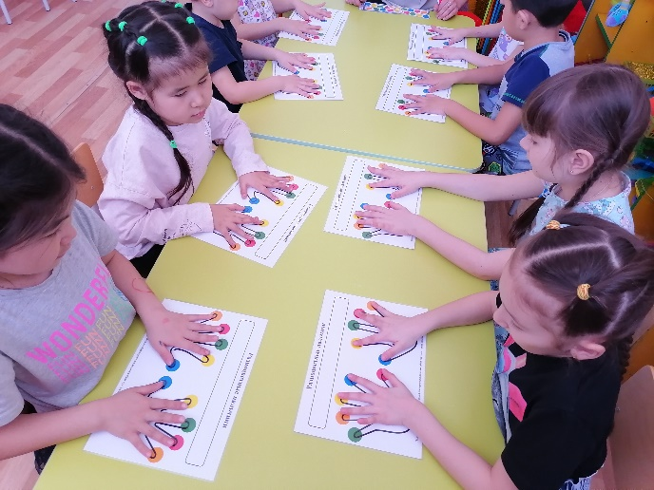
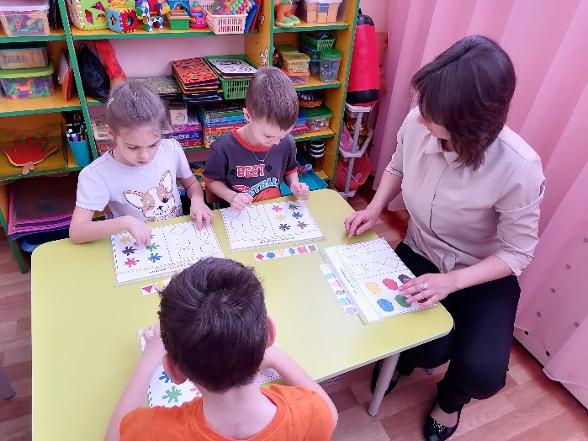
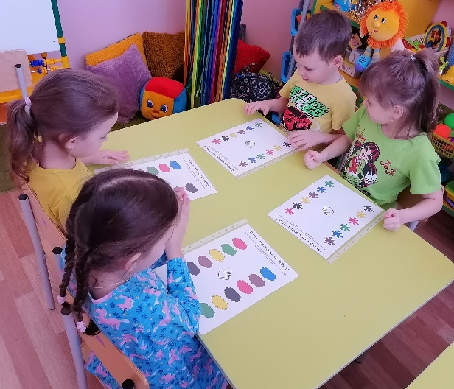
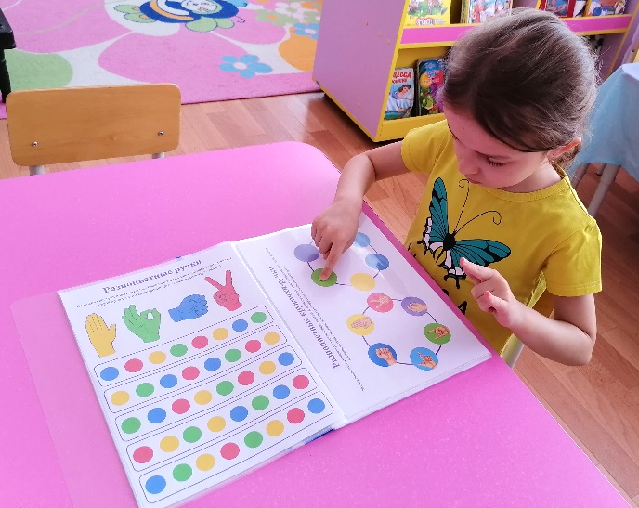
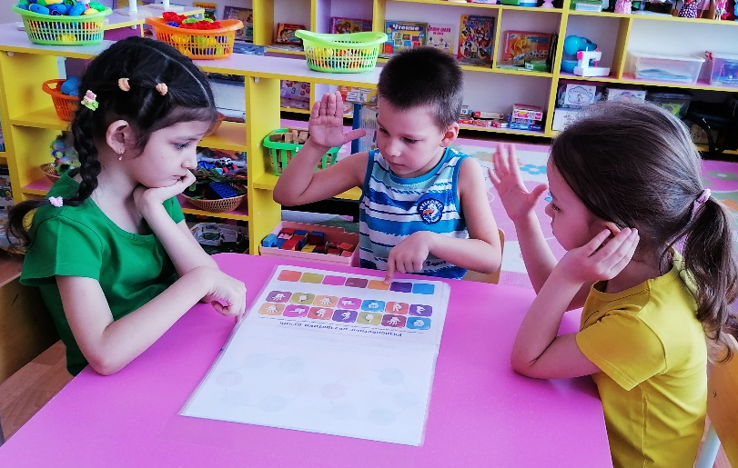
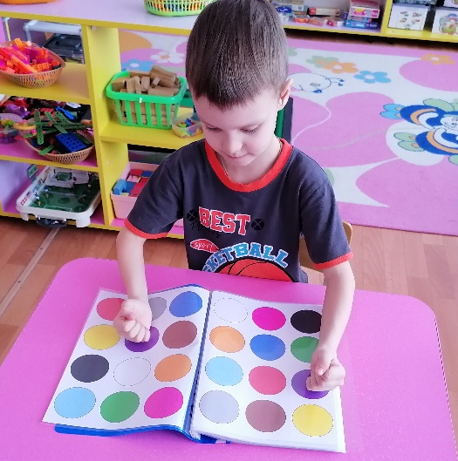
Дидактические игры и пособия
Направлены на развитие межполушарного взаимодействия путем выполнения разных движений левой и правой рукой одновременно с использованием дополнительного игрового материала.

Slide 33
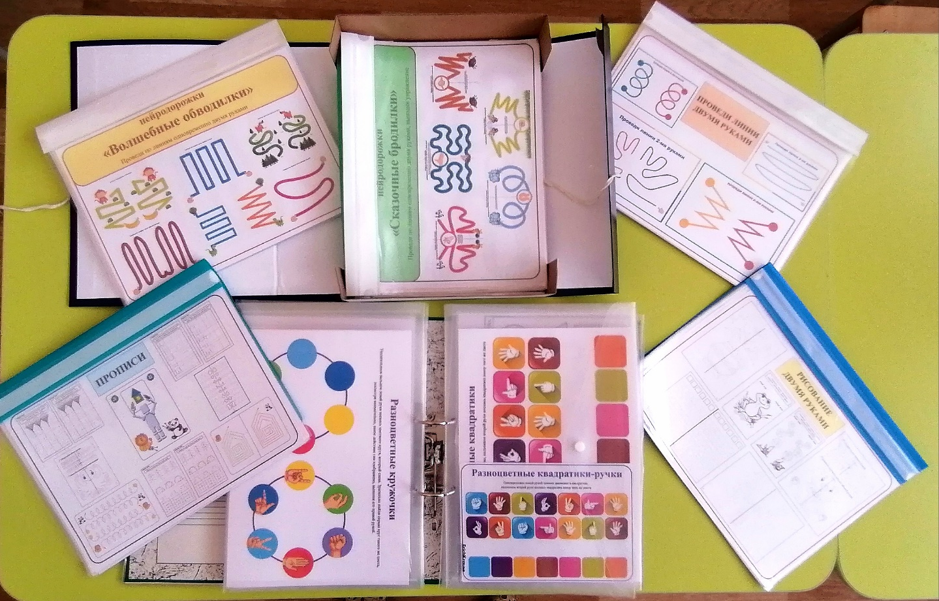
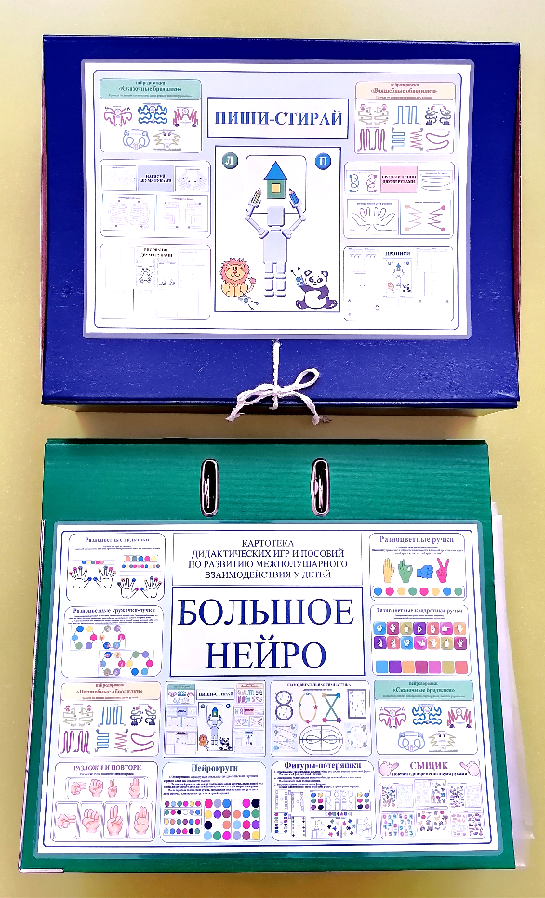
Дидактические игры и пособия
Картотека «Большое нейро» с дидактическими играми и пособиями: «Разложи и повтори», «Попробуй повтори», «Цветные ладошки», «Нейрокруги», «Нейродорожки. Волшебные обводилки», «Сказочные бродилки», «Сыщик. Помоги найти», «Фигуры-потеряшки», «Разноцветные кружочки-пальчики», «Нейрогимнастика для ручек», «Разноцветные ручки», «Разноцветные квадратики-ручки», «Разноцветные кружочки-ручки», «Цветовая игра».

Slide 34
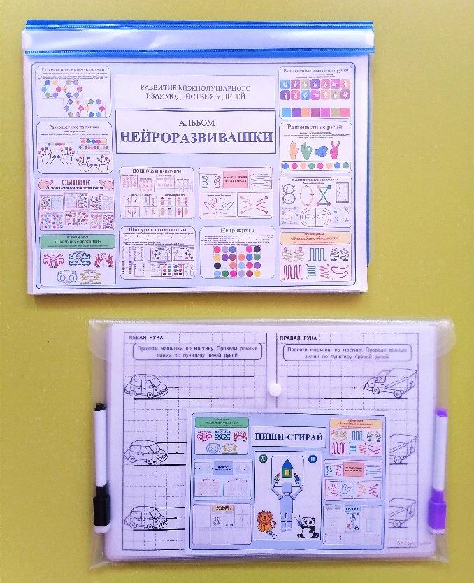
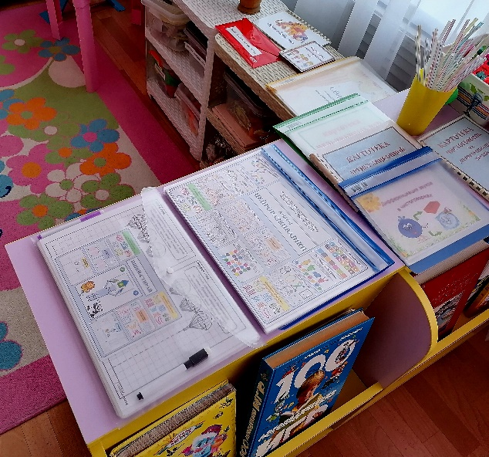
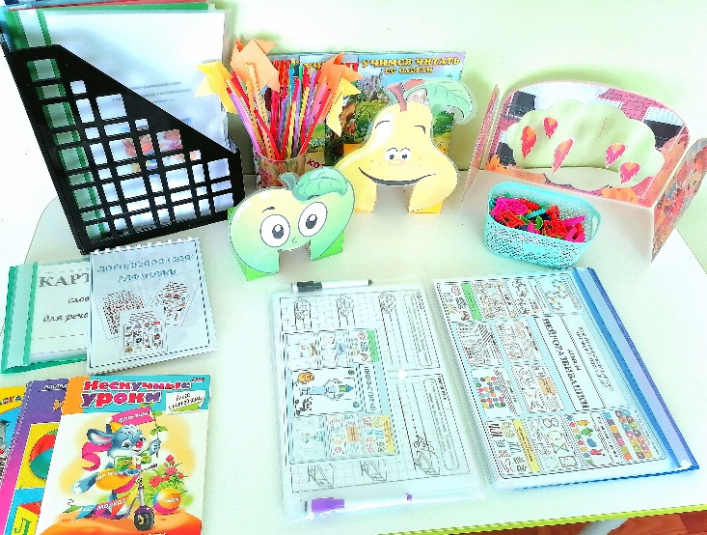
Нейропсихологические игры и пособия для самостоятельного развития воспитанников в групповых помещениях
Нейро-альбом «Нейроразвивашки» с играми и заданиями.
Кейс «Пиши-стирай» с нейропрописями, раскрасками и графоматорными дорожками.

Slide 35
Основной этап: работа с педагогами
Семинар-практикум по теме «Развитие межполушарного взаимодействия у детей дошкольного возраста методами кинезиологии и нейропсихологии»
Картотека элементов кинезиологических упражнений с детьми в качестве утренней гимнастики, динамических пауз на занятиях и в режимных моментах
Постоянное взаимодействие: индивидуальные беседы и консультации, совместные занятия.

Slide 36
Основной этап:
работа с родителями воспитанников
Цикл консультаций «Межполушарное взаимодействие – залог успешного ребенка»
Памятки-рекомендации с упражнениями и играми для занятий дома.

Slide 37
Заключительный этап: повторное диагностическое исследование с использованием ранее применяемого пакета методик
Таблица 2. Показатели уровня развития межполушарного взаимодействия у старших дошкольников на завершающем этапе работы
Диагностические методики | Уровень развития
 | Высокий |  | Хороший |  | Средний |  | Низкий
 | чел. | % | чел. | % | чел. | % | чел. | %
1. Проба на реципрокную координацию рук Н.Н. Озерецкого «Кулак – ладонь» | 13 | 43% | 9 | 30% | 5 | 17% | 3 | 10%
2. Проба на динамический праксис Н.И. Озерецкого «Кулак – ребро – ладонь» | 8 | 26% | 11 | 37% | 6 | 20% | 5 | 17%
3. Графическая проба А.Р. Лурия «Заборчик» | 6 | 20% | 9 | 30% | 8 | 27% | 7 | 23%
4. Проба на перебор пальцев | 11 | 37% | 8 | 27% | 7 | 23% | 4 | 13%
5. Речевой вариант пробы Хеда | 10 | 33% | - | - | 11 | 37% | 9 | 30%

Slide 38
Заключительный этап: повторное диагностическое исследование с использованием ранее применяемого пакета методик
Гистограмма 2. Показатели уровня развития межполушарного взаимодействия у старших дошкольников на завершающем этапе работы

Slide 39
Заключительный этап:
обобщение полученных результатов и формулировка выводов
Гистограмма 3. Результат мониторинга развития межполушарного взаимодействия у старших дошкольников на разных этапах работы

Slide 40
Заключительный этап:
обобщение полученных результатов и формулировка выводов
Перспективные направления дальнейшей работы по теме:
со старшими дошкольниками (пополнение имеющихся наборов игр и упражнений);
разработка и проведение занятий с детьми младшего и среднего дошкольного возраста.
Во время занятий, осваивая и выполняя двигательные упражнения с кинезеологическими элементами, дети получали большое удовольствие.
А нейроподход позволил сделать для них задания интересными, эмоционально окрашенными, развивающими и познавательными.
Представленные подходы и методы возможно успешно использовать в работе по развитию межполушарного взаимодействия у дошкольников и подготовки их к обучению в школе.

Slide 41
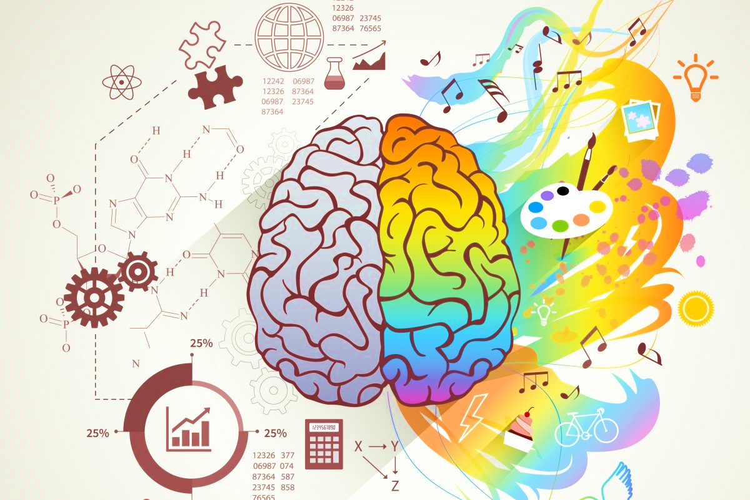
Спасибо за внимание!

